Slide 1
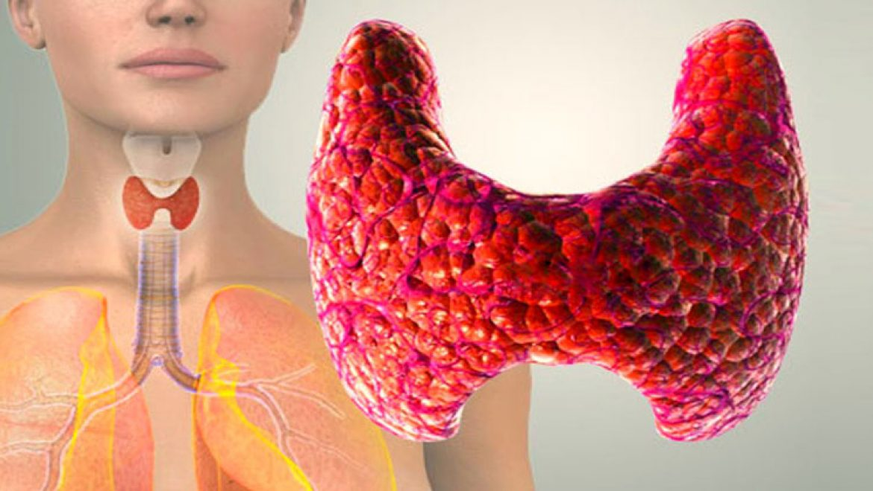
Тема:
«Щитовидная и паращитовидные железы»
Выполнил:
студент группы
ЕН-ББZ-51
ИЕНО, ФК и БЖ
Сумцов Лазарь.
Волгоград 2024

Slide 2
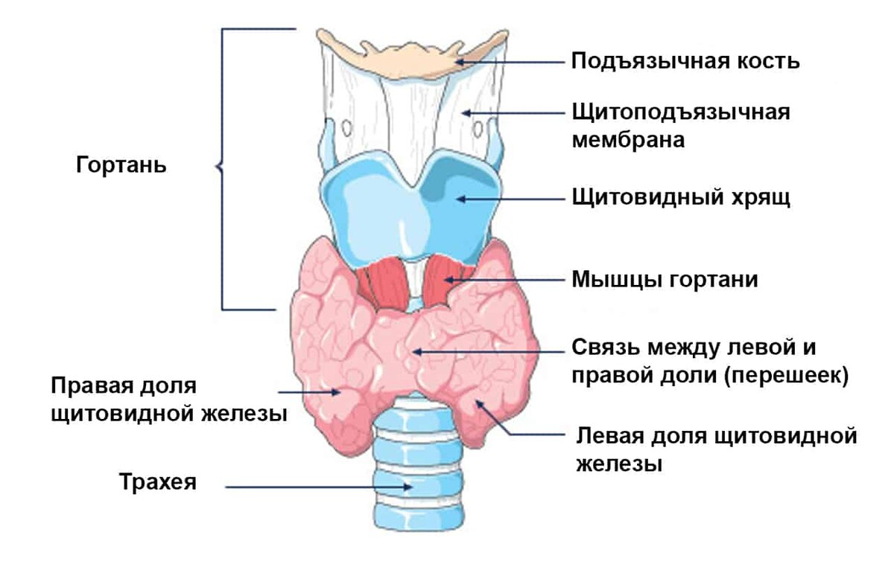
Щитовидная железа: анатомические особенности
Непарный орган, состоит из двух долей, соединенных перешейком.
Левая и правая доли имеют расширенное основание и заостренную верхушку.
Различают наружную, или переднелатеральную поверхность, и внутреннюю, или заднемедиальную поверхность каждой доли.
Спереди доли соединены перешейком, который имеет различные варианты строения: он может быть узким (5 мм), широким (15 мм), может отсутствовать;
В трети случаев от него отходит вверх длинный узкий отросток – пирамидальная доля

Slide 3
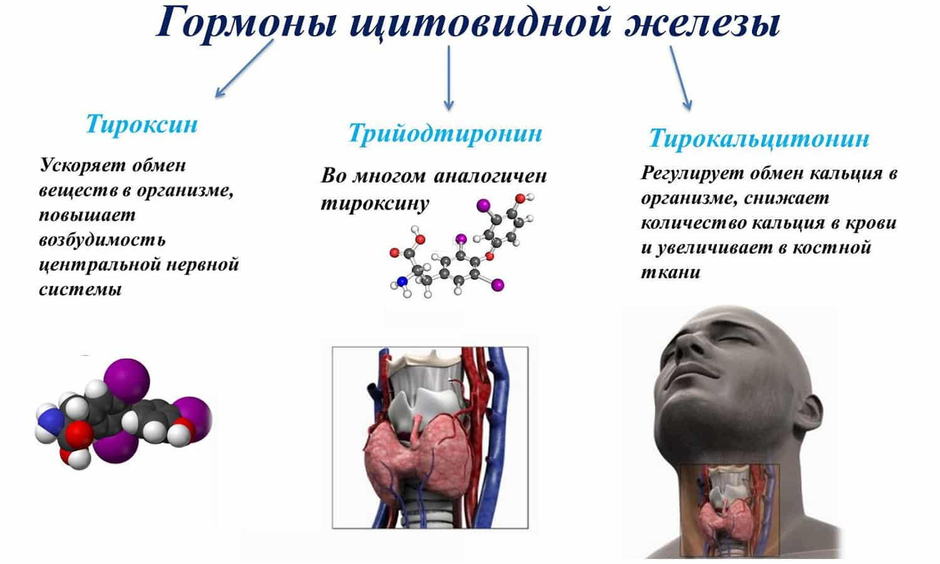
Гормоны щитовидной железы

Slide 4
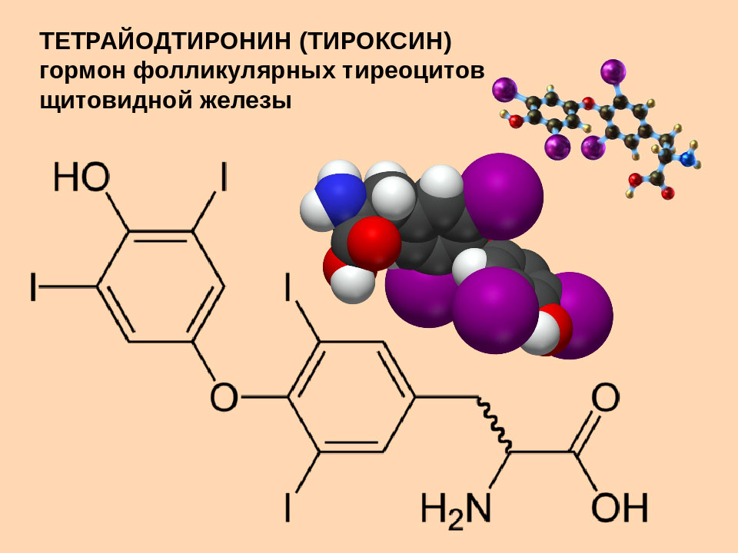
Тироксин
Тироксин (Т4) – один из двух главных гормонов щитовидной железы, основной функцией которого является регуляция энергетического и пластического обмена в организме

Slide 5
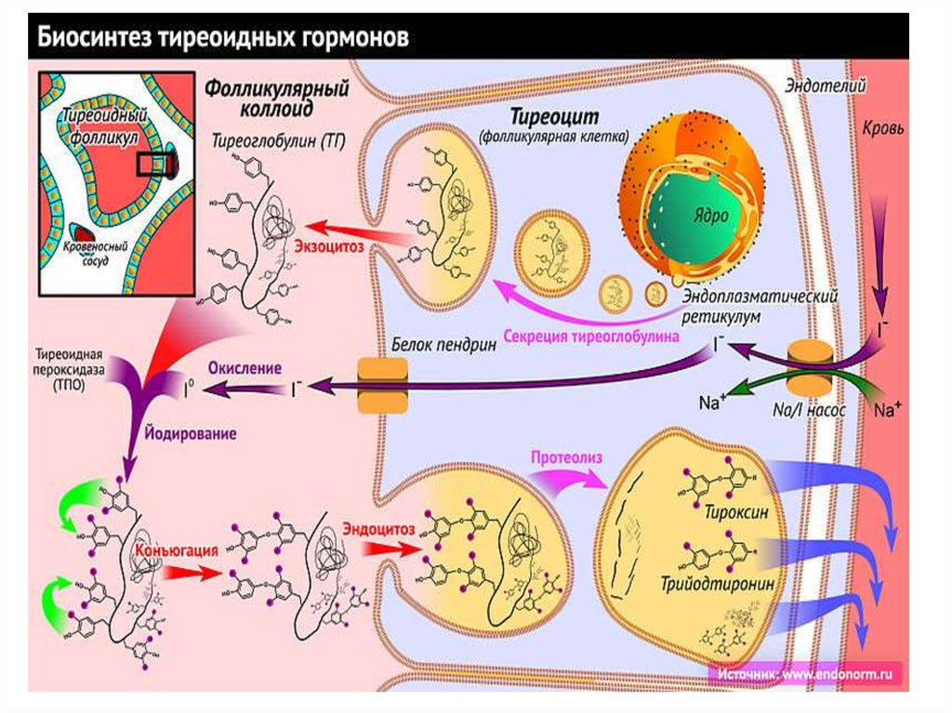
Биосинтез тиреоидных гормонов

Slide 6
Биохимия процесса *
Синтез Т₃ и Т₄ осуществляется в составе йодсодержащего гликопротеида тиреоглобулина, с молекулярной массой 660 000 Да. Углеводы составляют 8-10% его массы, а йодид 0,2-1%, в зависимости от его содержания в пище. Коэффициент седиментации тиреоглобулина составляет 19S. Он состоит из двух субъединиц (димеров) с коэффициентом седиментации 12S.
Тиреоглобулин содержит 115 остатков тирозина, каждый из которых представляет собой потенциальный сайт йодирования. Около 70% йодида этого гликопротеида содержится в составе неактивных предшественников - монойодтирозина (МИТ) и дийодтирозина (ДИТ), 30% в йодтиронильных остатках Т₃ и Т₄. Синтез молекулы тиреоглобулина происходит на больших полирибосомах на мембранах гранулярной ЭПС. Включение углеводного компонента начинается в цистернах гранулярного эндоплазматического ретикулума, где также начинается формирование вторичной и третичной структуры тиреоглобулина. Каждая молекула содержит более 20 углеводных цепей, которые могут различаться по длине, быть простыми и разветвлёнными. В комплексе Гольджи происходит окончательное дозревание молекул тиреоглобулина, которые затем путём экзоцитоза выделяются с апикального конца тироцитов в полость фолликула.
Считается, что ткань щитовидной железы содержит по крайней мере три йодпротеина: тиреоглобулин, тиреоальбумин и партикулярный белок. Соотношение этих элементов изменяется при патологии.

Slide 7
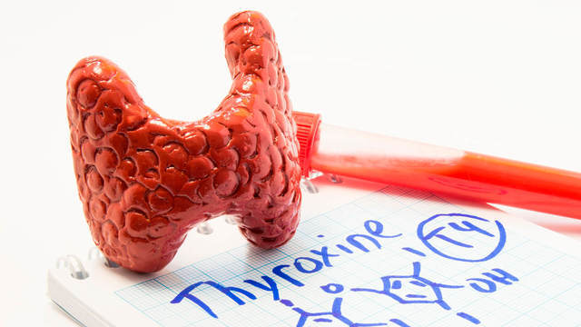
Синтез тироксина и трийодтиронина
Осуществляется в фолликулярных клетках щитовидной железы. Йодиды поступают через базолатеральную мембрану в фолликулярную клетку симпортом с ионами Na +, градиент последних создается Na +,K+-АТФазой, далее перемещаются к апикальной мембране и выходят из клетки в фолликулярное пространство при участии анион-транспортного белка

Slide 8
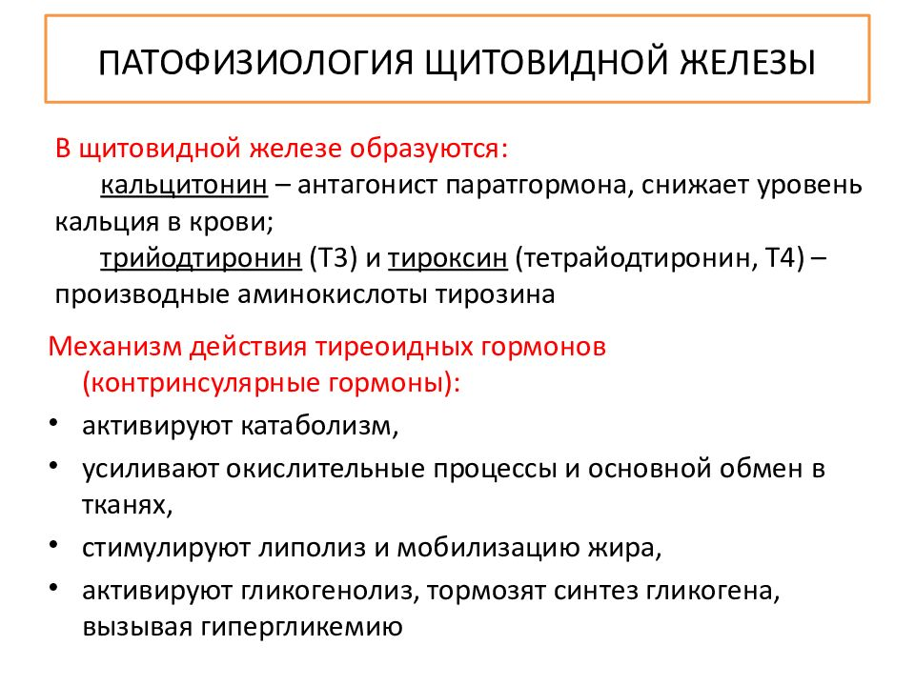
Эндокринные заболевания: тиреоидные патологии

Slide 9
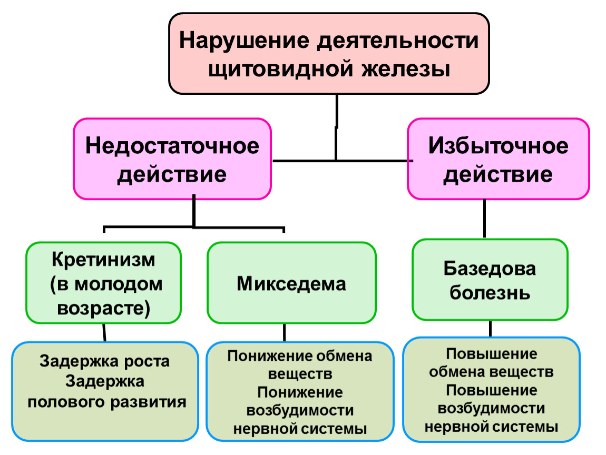
Заболевания щитовидной железы

Slide 10
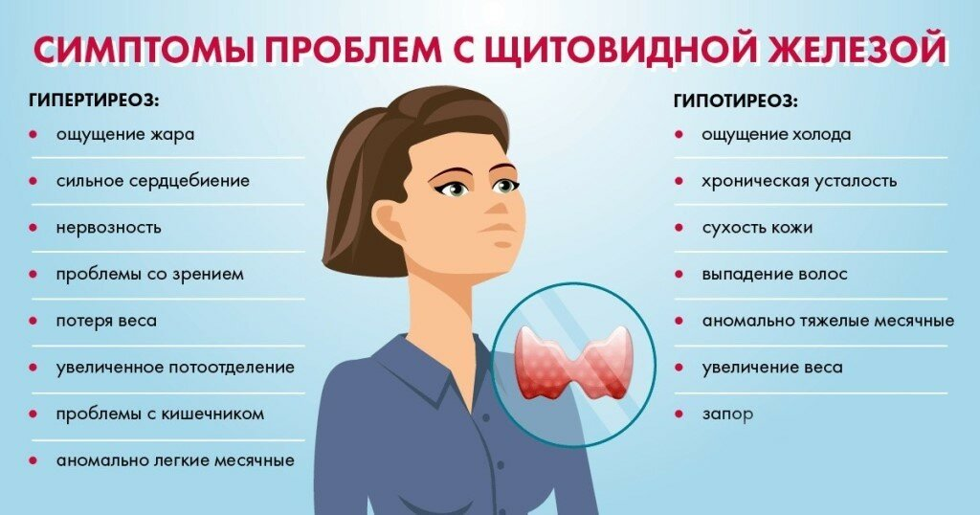
Симптомы

Slide 11
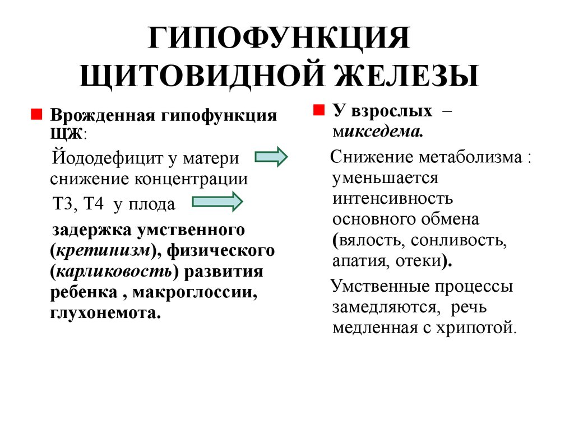
Различия в видах гипофункции

Slide 12
Возрастные особенности щитовидной железы
У новорожденных в 20% случаев железа имеет фолликулярный тип строения.
В 60% - фолликулы спавшиеся, эпителий слущенный – железа десквамативного типа. У 18% новорожденных – железа имеет смешанный тип строения, фолликулы мелкие.
В течение первых 2-х недель после рождения в железах десквамативного типа строения появляются фолликулы с коллоидом, и железа постепенно перестраивается в нормальный фолликулярный тип.
К 2-м годам вес железы удваивается. Особенно бурный рост и усиление кровоснабжения наблюдаются в железе в период полового созревания.
К 15-16 годам появляются фолликулы с плоским эпителием (тироциты) и строение железы приближается к строению у взрослых. • В период от 20 до 60 лет масса органа (25-30 г – 0,05% общей массы тела) существенно не меняется
Некоторое уменьшение массы и размеров (продольный – около 50 мм, поперечный – 50-60 мм, высота перешейка – 5-15 мм) органа в старческом возрасте обусловлена возрастной атрофией, однако функция железы не нарушается.

Slide 13
Сводная информация о гормонах
Трийодтиронин (Т3, Т4), тироксин
Регулируют обмен веществ, увеличивают теплообмен, усиливают окислительные процессы и расходование белков, жиров и углеводов.
Стимулируют потребление кислорода организмом и тканями; способствуют выделению воды и калия из организма;
Регулируют процессы роста и развития; активируют деятельность надпочечников, половых органов (продукция половых гормонов и нормальная функция половых желез) и молочных желез;
Определяют нормальный рост, созревание скелета, особенно на развитие детского организма; регулируют дифференцировку головного мозга, интеллектуальное развитие и развитие структур кожи.
Способствует синтезу витамина А из провитамина. Стимулирует всасывание в кишечнике витамина В12 и эритропоэз. Стимулирует моторную функцию кишечника
Кальцитонин
Снижает уровень кальция в крови: усиливает выведение кальция с мочой, уменьшая реабсорбцию кальция в канальцах почки;
Уменьшает всасывание кальция из кишечника; стимулирует образование остеобластов и кальцификацию костей, увеличивая фиксацию кальция в костной ткани; угнетает функцию остеокластов, разрушающих костную ткань.
Соматостатин
Подавляет синтез белка. Серотонин, норадреналин
Регулируют функцию тироцитов

Slide 14
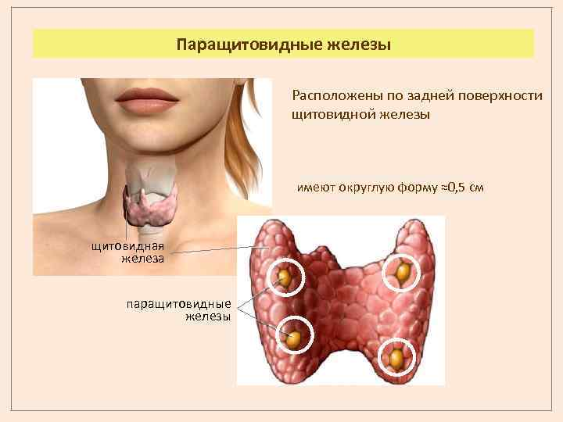

Slide 15
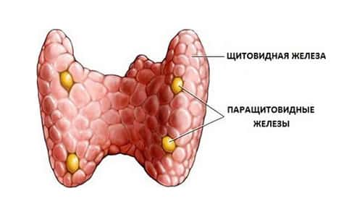
Паращитовидная железа – орган эндокринной системы;
из-за близости к щитовидке его называют еще околощитовидной или паратиреоидной железой.
Околощитовидные железы вырабатывают 1 гормон – паратгормон, который представляет собой пептид.
Они вбрасывают вещество в кровь порционно, по мере необходимости, из мелких гранул внутри клеток (где оно и хранится).

Slide 16
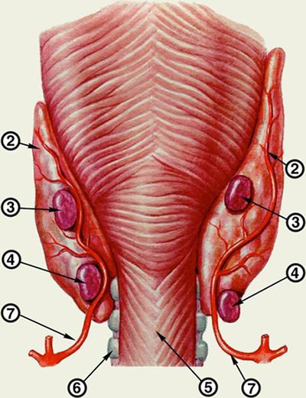
Капиллярная сеть, которая оплетает околощитовидные железы, способствует быстрому поступлению гормонов в кровяное русло

Slide 17
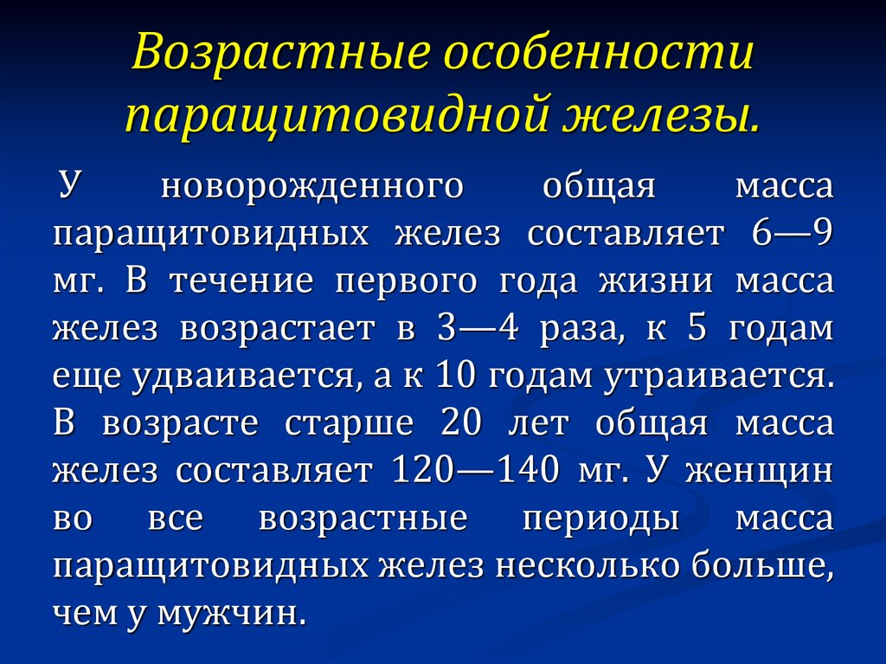
Возрастные особенности паращитовидных желез

Slide 18
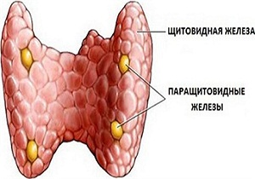
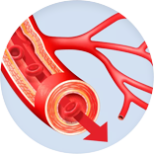
ПАРАТГОРМОН
Реагирует на снижение уровня Са
ВЫСВОБОЖДАЕТ Са
??????????????

Slide 19
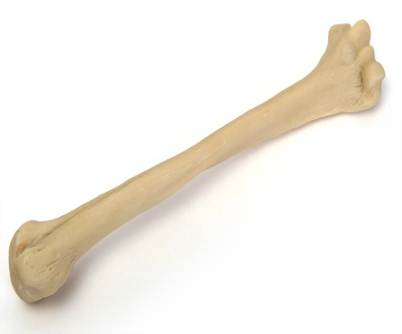
ПАРАТГОРМОН
Реагирует на снижение уровня Са
ВЫСВОБОЖДАЕТ Са
?????? Са в крови
Основное количество (99%) Са организма содержится в костях и зубах
Са
Р
??????????

Slide 20
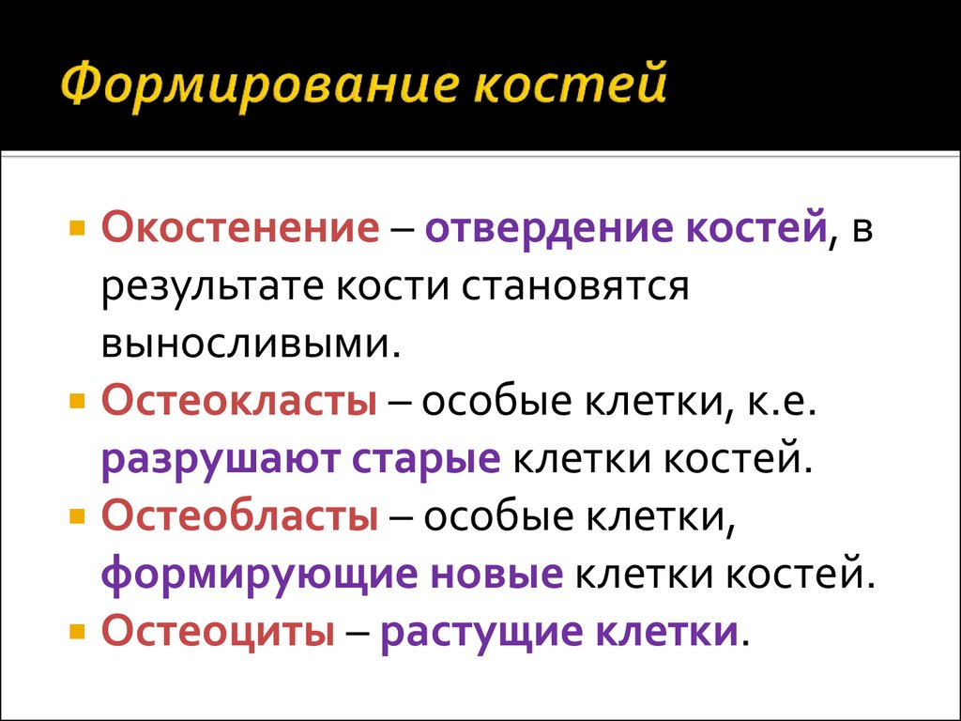

Slide 21
ПАРАТГОРМОН
ПОВЫШАЕТ Са в крови
ВЫСВОБОЖДАЕТ Са
Са
Р
остеокласты

Slide 22
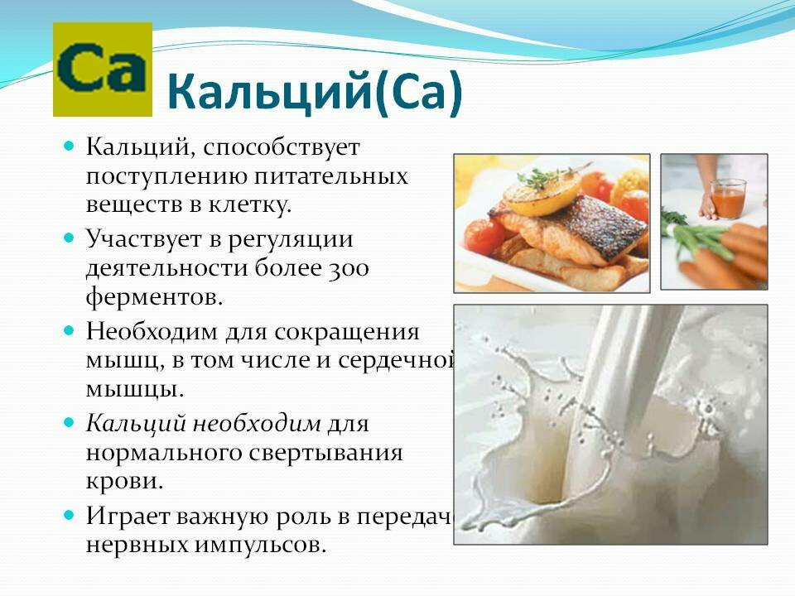

Slide 23
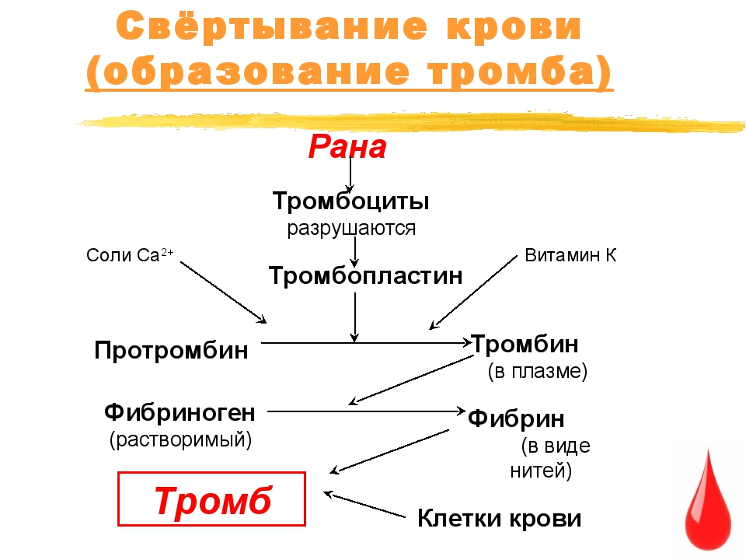

Slide 25
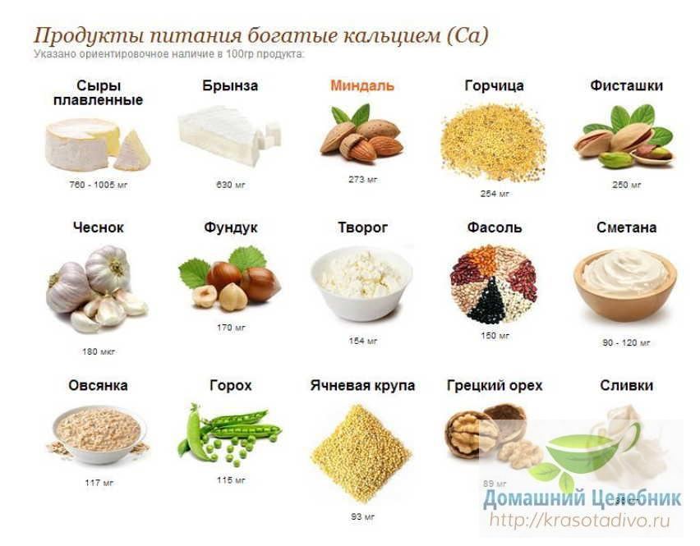

Slide 26
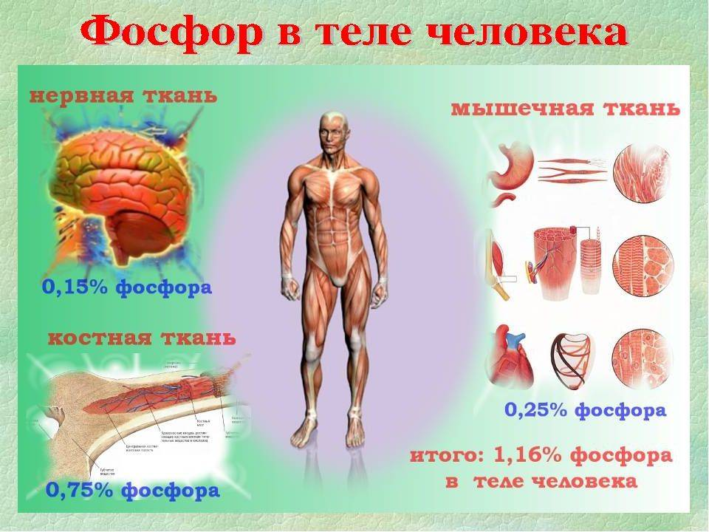

Slide 27
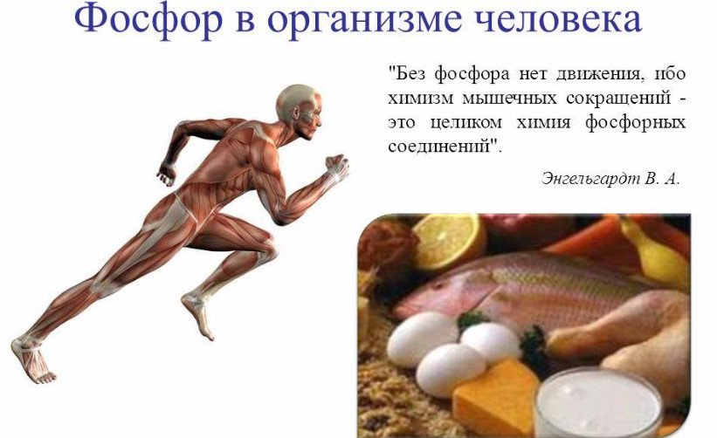

Slide 28
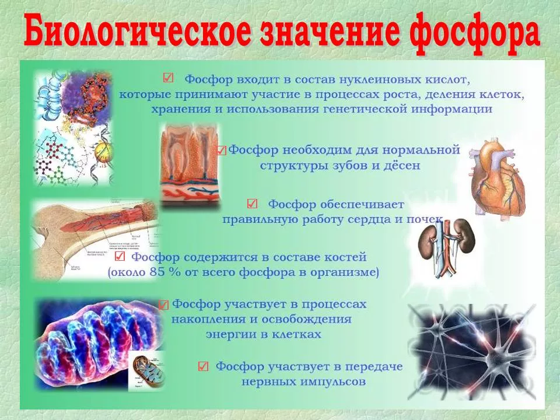

Slide 29
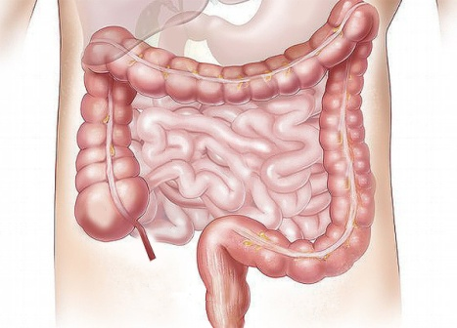
ПАРАТГОРМОН
Стимулирует всасывание Са в кишечнике
Са
Са
Са
Са
Р
Р
Р
Р
Са
ВЫСВОБОЖДАЕТ Са
ПОВЫШАЕТ Са в крови
Са
Р
остеокласты

Slide 30
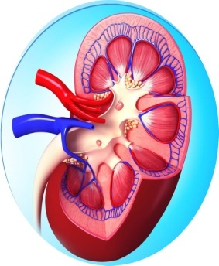
ПАРАТГОРМОН
ПАРАТГОРМОН
Стимулирует всасывание Са в кишечнике
ПОВЫШАЕТСЯ СТЕПЕНЬ ОБРАТНОГО ВСАСЫВАНИЯ Са
Са
Са
Са
Са
Са
Са
Р
Р
Р
Р
УМЕНЬШАЕТСЯ СТЕПЕНЬ ОБРАТНОГО ВСАСЫВАНИЯ ФОСФАТ-ИОНА
Р
Са
ВЫСВОБОЖДАЕТ Са
ПОВЫШАЕТ Са в крови
Са
Р
остеокласты

Slide 31

ПАРАТГОРМОН
ПАРАТГОРМОН
Стимулирует всасывание Са в кишечнике
ПОВЫШАЕТСЯ СТЕПЕНЬ ОБРАТНОГО ВСАСЫВАНИЯ Са
Са
Са
Са
Са
Са
Са
Р
Р
Р
Р
УМЕНЬШАЕТСЯ СТЕПЕНЬ ОБРАТНОГО ВСАСЫВАНИЯ ФОСФАТ-ИОНА
Р
Са
ВЫСВОБОЖДАЕТ Са
ПОВЫШАЕТ Са в крови
Са
Р
Р
С мочой
остеокласты

Slide 32
ПАРАТГОРМОН
ПАРАТГОРМОН
Стимулирует всасывание Са в кишечнике
ПОВЫШАЕТСЯ СТЕПЕНЬ ОБРАТНОГО ВСАСЫВАНИЯ Са
Са
Д
Са
Са
Са
Са
Са
Р
Д
Д
Р
Р
Р
После активации витамина Д в почках - идет усвоение Са из пищи
УМЕНЬШАЕТСЯ СТЕПЕНЬ ОБРАТНОГО ВСАСЫВАНИЯ ФОСФАТ-ИОНА
Р
Са
ВЫСВОБОЖДАЕТ Са
ПОВЫШАЕТ Са в крови
Са
Р
Р
С мочой
остеокласты

Slide 33
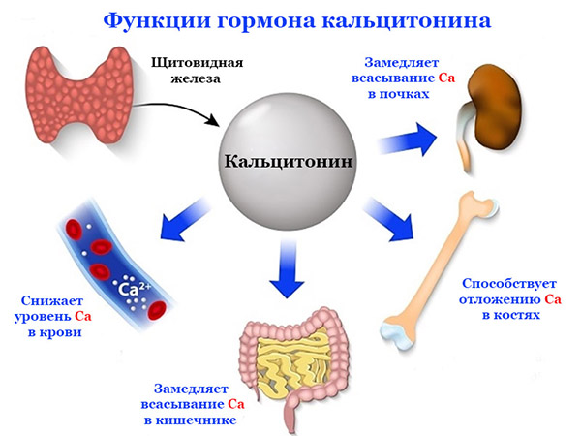

Slide 34
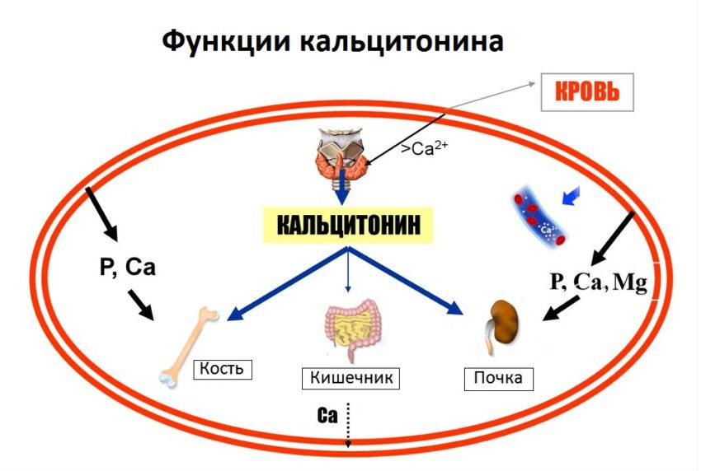
Щитовидная железа
Паращитовидная железа

Slide 35
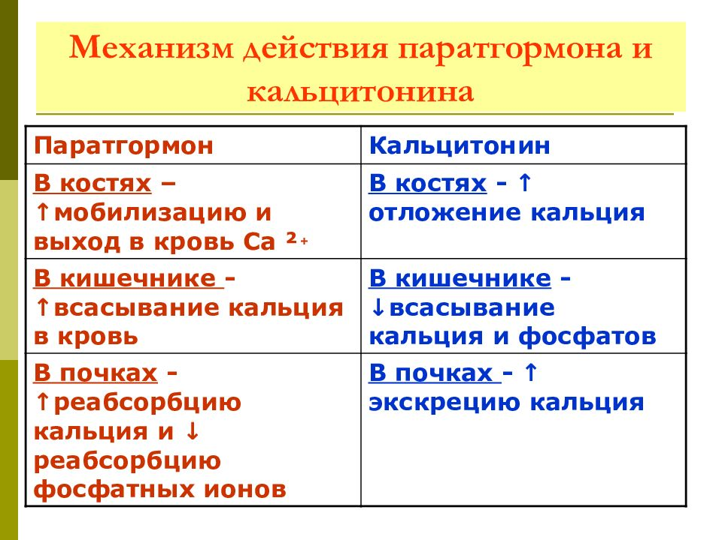

Slide 37
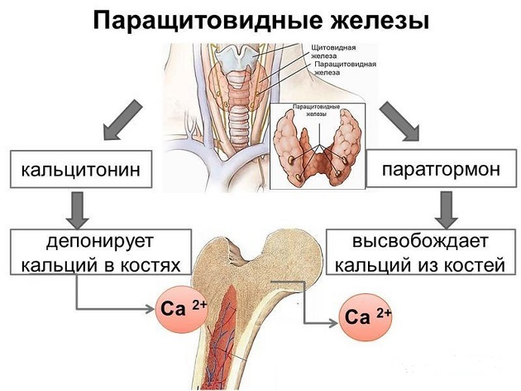
Щитовидная железа
Паращитовидная железа

Slide 38
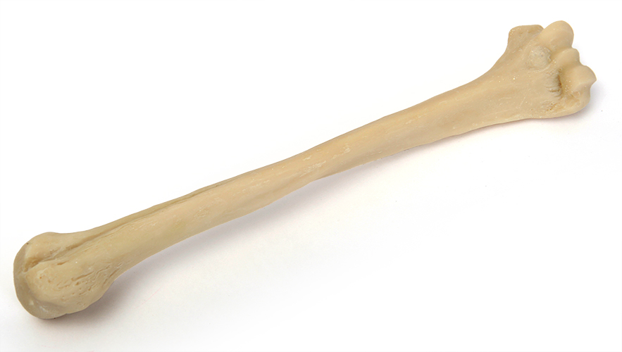
Гипофиз-независимый орган
Важная роль паращитовидной железы в организме определяется тем, что она отвечает за регуляцию уровня содержания кальция.
Этот химический элемент нужен для сохранения крепости и целостности костных тканей, а также нормальной деятельности всей опорно-двигательной системы

Slide 39
При падении концентрации кальция и повышенном содержании фосфора в крови рецепторы околощитовидной железы активизируются и выделяют нужное количество паратгормона
С помощью этого гормона происходит стимуляция остеокластов, которые и осуществляют синтез элемента из тканей костей

Slide 40
В регулировании фосфорно-кальциевого баланса гормон околощитовидной железы выполняет следующие функции:
сокращает вывод кальция с мочой;
повышает вывод фосфора с мочой;
при недостатке фосфора и кальция извлекает их из костной ткани;
при наличии в крови излишков кальция откладывает его в кости.
Основное количество (99%) Са организма содержится в костях и зубах

Slide 41
Г и п е р п а р а т и р е о з
Усиливается выход Са из костей в кровь и стимулируется выведение Са и фосфатов почками.
Увеличение выработки гормона приводит к переизбытку кальция.
Это проявляется в снижении памяти, разбитости, сонливости, вялости, нервных расстройствах и депрессиях.
Появляются осложнения в работе почек,
развивается остеопороз (ломкость костей).

Slide 42
Гипопаратиреоз
Снижается уровень Са в крови
При уменьшении выработки паратгормона наблюдается недостаток минерала
Проявляется в онемениях, судорогах и спазмах конечностей, ухудшении зрения, снижении мозговой активности

Slide 43
Продукты для регуляции уровня паратгормона, которые
следует употреблять в пищу:
сельдерей; сельдь; льняное масло; крапиву; белокочанную капусту.
Для поддержания необходимой концентрации кальцитонина следует включить в рацион: морепродукты; морскую капусту; кисломолочные продукты; яйца; творог.

Slide 44
Витамины группы D
Биологическое действие.
Витамины группы D (кальциферолы) регулируют обмен кальция и фосфора в организме, поддерживая их постоянный уровень в крови с участием паратгормона и кальцитонина, усиливают их всасывание в тонком кишечнике и поступление в кровь, а также выход из костей и почек. Кальциферолы участвуют и в регуляции усвоения лимонной кислоты, что имеет отношение к аэробному энергообразованию, функции щитовидной и паращитовидной желез, сердечно-сосудистой и иммунной систем организма. Регулируя обмен кальция, они влияют на процессы сокращения мышц, передачу нервных импульсов и многие другие Са2+-зависимые процессы.
Авитаминоз развивается чаще всего у детей до года и называется рахитом. При рахите нарушается поступление кальция и фосфора в кости и скелетные мышцы. Уменьшение их содержания приводит к нарушению процесса образования костей. Кости становятся мягкими, ломкими и под тяжестью тела деформируются. У детей наблюдается изменение формы черепа, задержка развития зубов. Скелетные мышцы теряют сократительную способность.

